Slide 1
Возможности электронной формы учебников как фактор повышения качества образования
Рожкова Т.В., учитель биологии МБОУ ЗСОШ № 2

Slide 2
…Сейчас в мире господствуют информационные технологии. Они влияют и на рынок, и на общество, и на политику. Электронная индустрия - основа информационных технологий...
Физик, лауреат нобелевской премии
Жорес Алфёров
Notes:
В настоящее время российская школа переживает довольно непростые времена. В последние годы во всем мире наблюдается бурное распространение и повсеместное использование информационно-коммуникационных технологий (ИКТ). Изменения, вызванные стремительным развитием информационно-коммуникационных технологий, происходят практически во всех сферах деятельности, и сфера образования не является исключением. Человечество вступило в эпоху информационного общества, которое предъявляет все новые и новые требования к образованию: к его содержанию, результатам, организации.

Slide 3
ЭФУ
ЭФУ (электронная форма учебника) – это электронное издание, соответствующей по структуре и содержанию печатной форме учебника, содержащей адаптированный под электронный формат иллюстрационный материал, мультимедийные элементы и интерактивные ссылки, расширяющие и дополняющие содержание учебника. (определение МОН РФ по Приказу от 18 июля 2016 г. № 870).
Концепция электронных учебников состоит в том, чтобы сделать их не просто заменителями бумажных пособий, а инструментом обучения с расширенными возможностями по сравнению с традиционными учебниками.
Notes:
ЭФУ представляет системное полное программно-методическое обеспечение, позволяющее реализовать полный дидактический цикл обучения, базирующийся на информационно-коммуникационных технологиях и применении современных форм и методов обучения.
В отличие от традиционных учебников, ЭФУ содержит ссылки на информационные ресурсы различного вида: сетевые ресурсы, гиперссылки на справочные, учебно-методические материалы, мультимедийные интерактивные объекты и т. д. Обучение по ЭФУ позволяет реализовать индивидуальные образовательные траектории, обеспечить пользователей необходимыми инструментами визуализации.
Содержание ЭФУ реализует Федеральный государственный образовательный стандарт (ФГОС) соответствующей ступени обучения и служит основой создания активно-деятельностной познавательной среды для учащегося.

Slide 4
Электронная форма учебника по сравнению с традиционной печатной формой обладает следующими преимуществами:
ЭФУ позволит ученику:
прослушать диалог на английском, прочитанный профессиональными дикторами,
посмотреть в динамике на карте исторического сражения как изменялось расположение сил на поле боя,
покрутить и изучить со всех сторон трехмерные изображения музейных экспонатов,
видеть наглядно процессы и результаты сложных экспериментов по физике и химии или процесс деления живой клетки в режиме реального времени,
мгновенно получить автоматическую оценку, выполнив задание в учебнике.
более компактна…
более удобна для пользователя…
дополняет учебный материал электронными образовательными ресурсами…
позволяет учителю более полно погрузить учащихся в информационно-образовательное пространство…
Notes:
Методологической основой ЭФУ является системно-деятельностный подход, что обеспечивает достижение личностных, предметных и метапредметных результатов образования, а также формирование навыков научно-поисковой и исследовательской деятельности учащихся. При обучении с использованием ЭФУ формирование универсальных учебных действий, достижение требуемых ФГОС результатов обучения происходит за счёт специфических возможностей, связанных с наличием интерактивности, автоматического контроля, разнообразием статичных и динамичных мультимедийных ресурсов, а также за счёт осуществления моделирования, информационно-поисковой, творческой деятельности учащихся.

Slide 5
Notes:
Основное содержание учебников в электронной форме составляет текст, и это очень важный положительный момент, определяемый значимостью сформированных у учащихся навыков работы с информацией, представленной в текстовой форме.
Методика и приёмы работы с текстом в случае использования электронных форм учебников аналогичны методикам работы с полиграфическими материалами.
Работа с основным текстом ЭФУ обязательно включается в начальные этапы дидактического цикла: он является, с одной стороны, основным источником новой информации, а с другой — базой для структурирования и упорядочивания имеющихся у учащихся предварительных знаний по изучаемой теме

Slide 6
Notes:
В то же время текст учебника в электронной форме приобретает свойства интерактивности через наличие интерактивного оглавления. Интерактивное оглавление позволяет быстро перейти к любой содержательной единице ЭФУ — теме, главе, параграфу, разделу параграфа.
Таким образом, реализуется возможность нелинейного освоения содержания, возврата к ранее изученному, а у учащихся формируется системное видение представленного учебного материала. Гиперссылки на дополнительные материалы позволяют осуществлять выход на следующий уровень текстового или мультимедийного содержания в on-line режиме. Таким образом, текст, помимо традиционной дидактической роли основного источника знаний, выполняет роль навигатора по различным учебным материалам и создаёт явно выраженную взаимосвязь между значимыми фрагментами информации.

Slide 7
Notes:
Иллюстративный ряд традиционных полиграфических учебников, представленный рисунками, схемами, графиками, диаграммами, фотографиями и коллажами разного вида, также становится интерактивным, иллюстрации увеличиваются при их активизации, что удобно при индивидуальной работе на устройствах с различными размерами экранов и может быть использовано при фронтальной работе в классе с применением интерактивной доски.

Slide 8
Notes:
Визуализация изучаемого материала в электронных формах учебников существенно расширена за счёт дополнительных мультимедийных объектов, представленных интерактивными, статичными и динамичными изображениями. Дополнительные элементы обозначены пиктограммами, размещёнными на полях, рядом с основным текстом. Мультимедийные ресурсы расположены в соответствии с дидактическим принципом системности и последовательности изложения учебного материала. Такая композиция позволяет добиться высокой результативности обучения благодаря установлению корректных логических связей между текстом и интерактивными ресурсами. Более того, предложенная структура обеспечивает реализацию методологического принципа дополнительности и полноты обучения.

Slide 9
Виды интерактивных объектов
Notes:
Интерактивные объекты различаются по видам информации и учебной деятельности: это текст, иллюстрации, видео, аудио, интерактивные модули, гиперссылки, имеются также практические и контрольно-измерительные объекты.

Slide 10
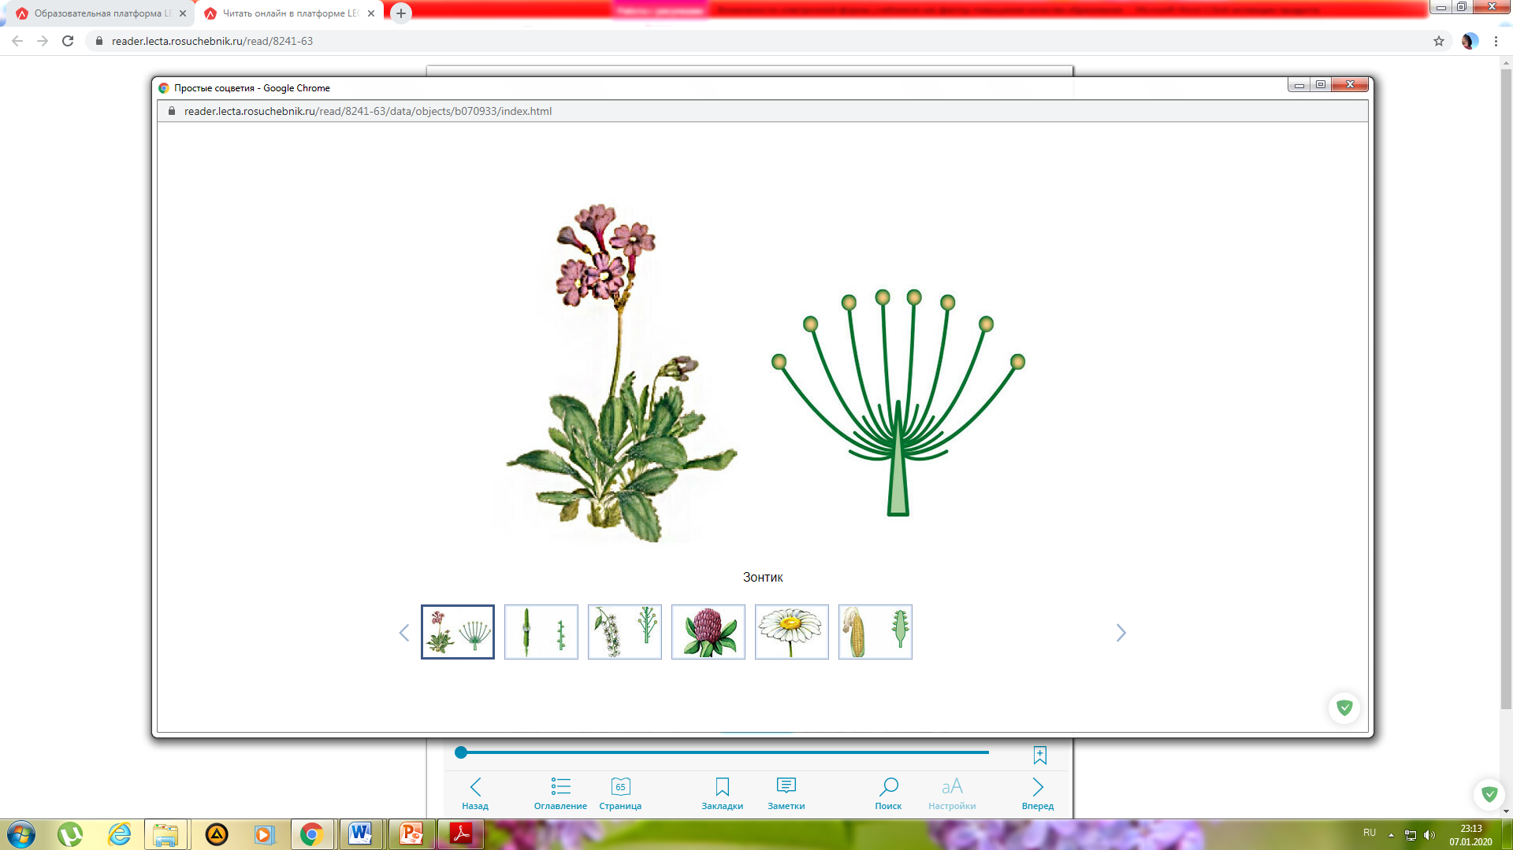
Слайд-шоу

Slide 11
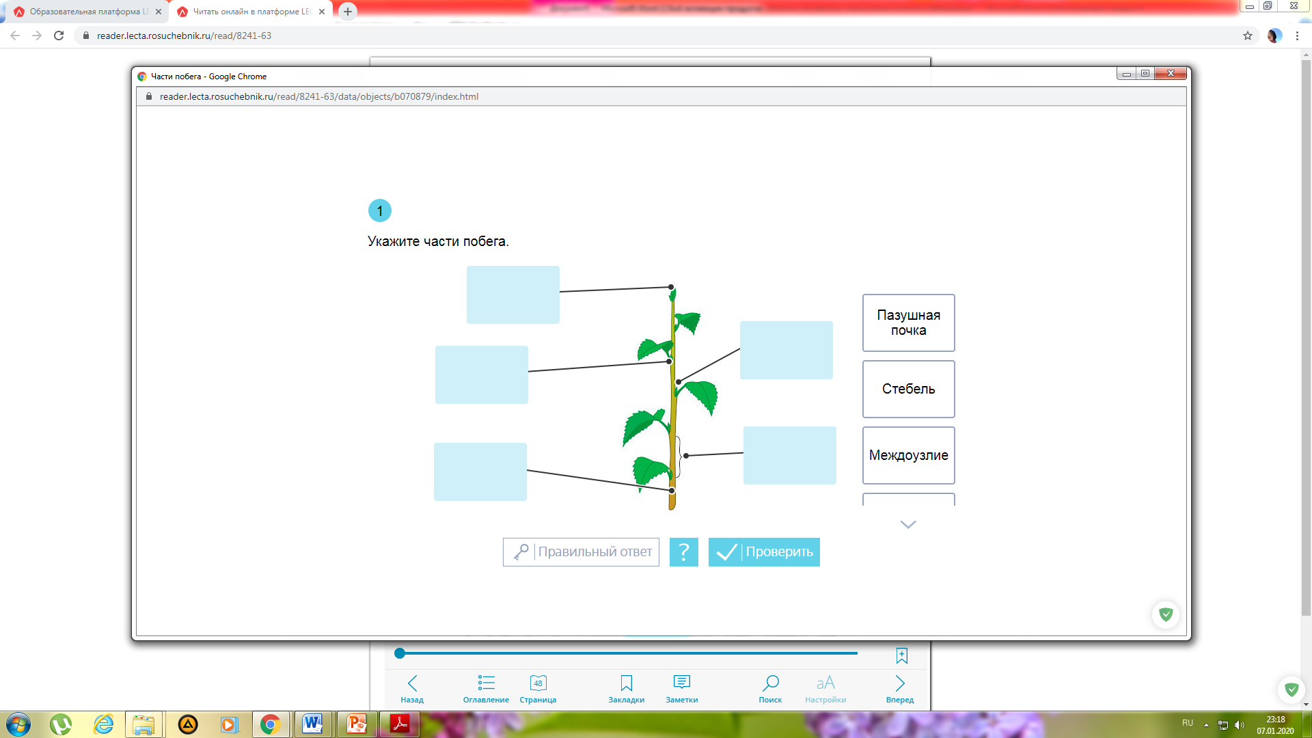
Интерактивное упражнение

Slide 12
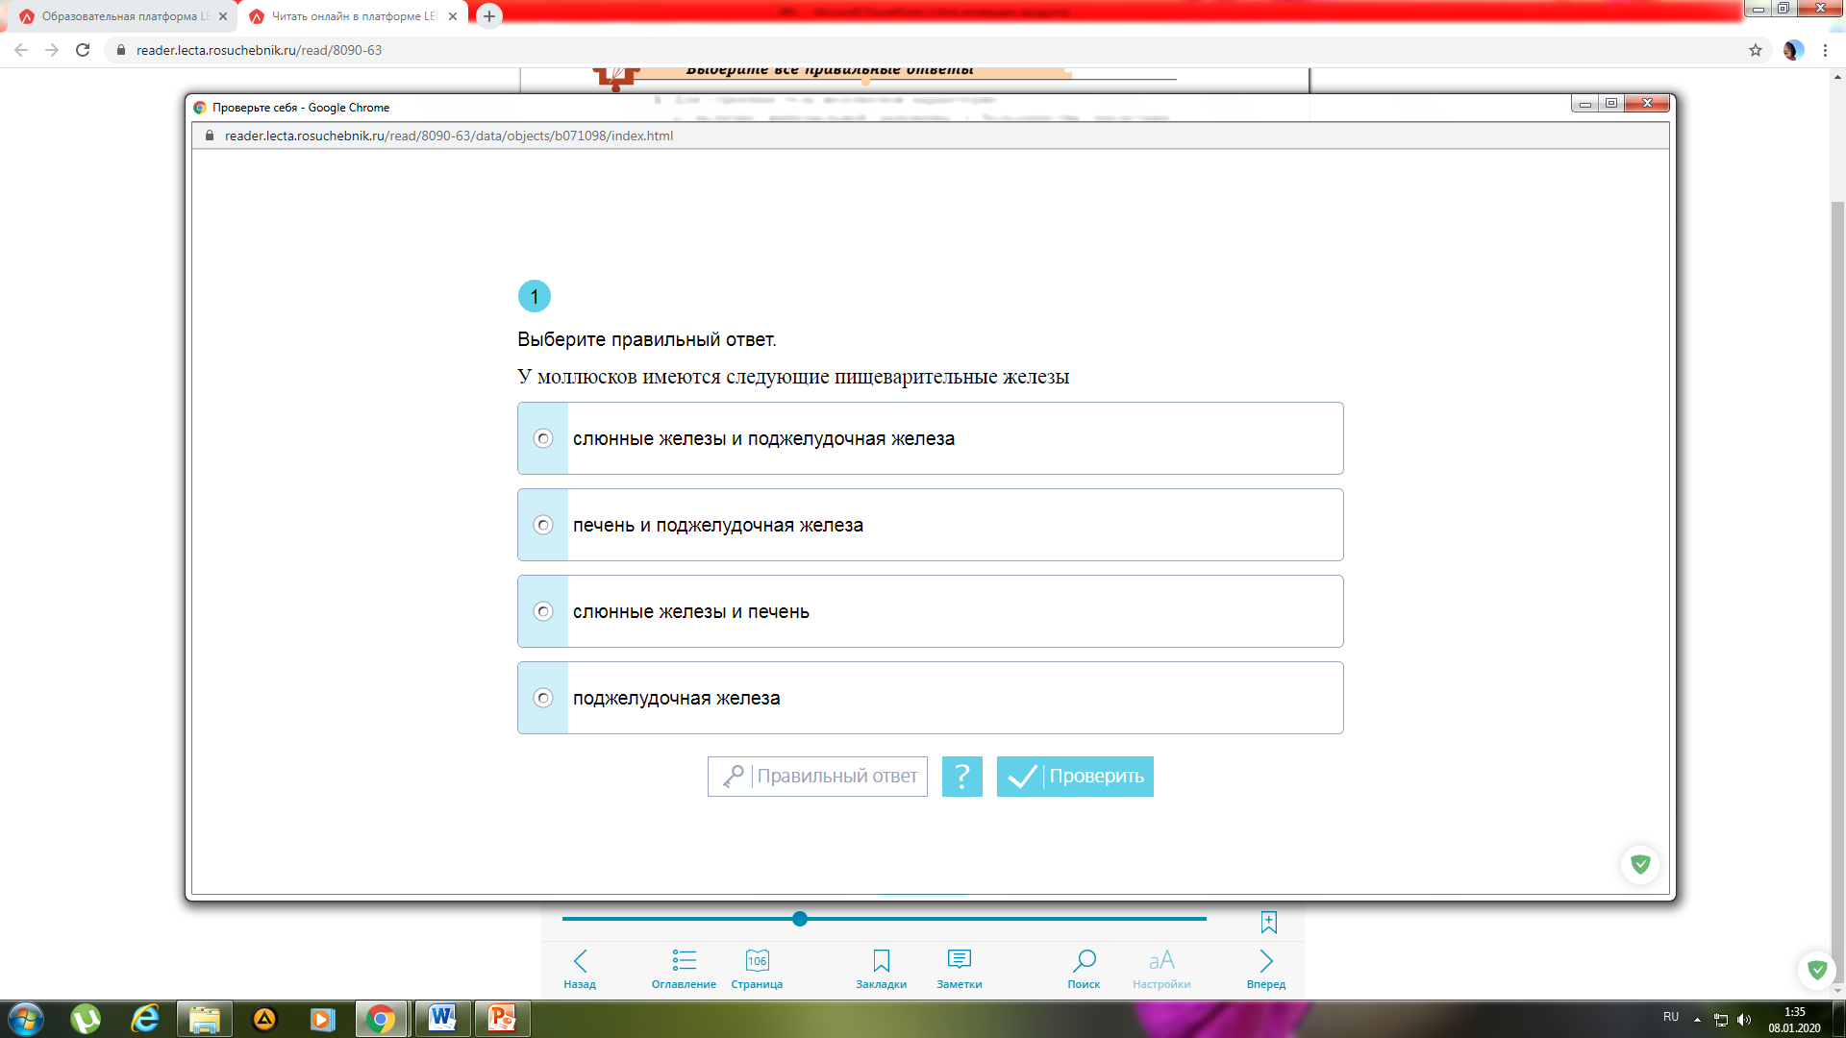
Интерактивное упражнение
Notes:
Насыщенность ЭФУ интерактивными объектами позволяет организовать индивидуальное обучение, создать условия для самовыражения каждого ученика, проявления его избирательности к учебному материалу.

Slide 13
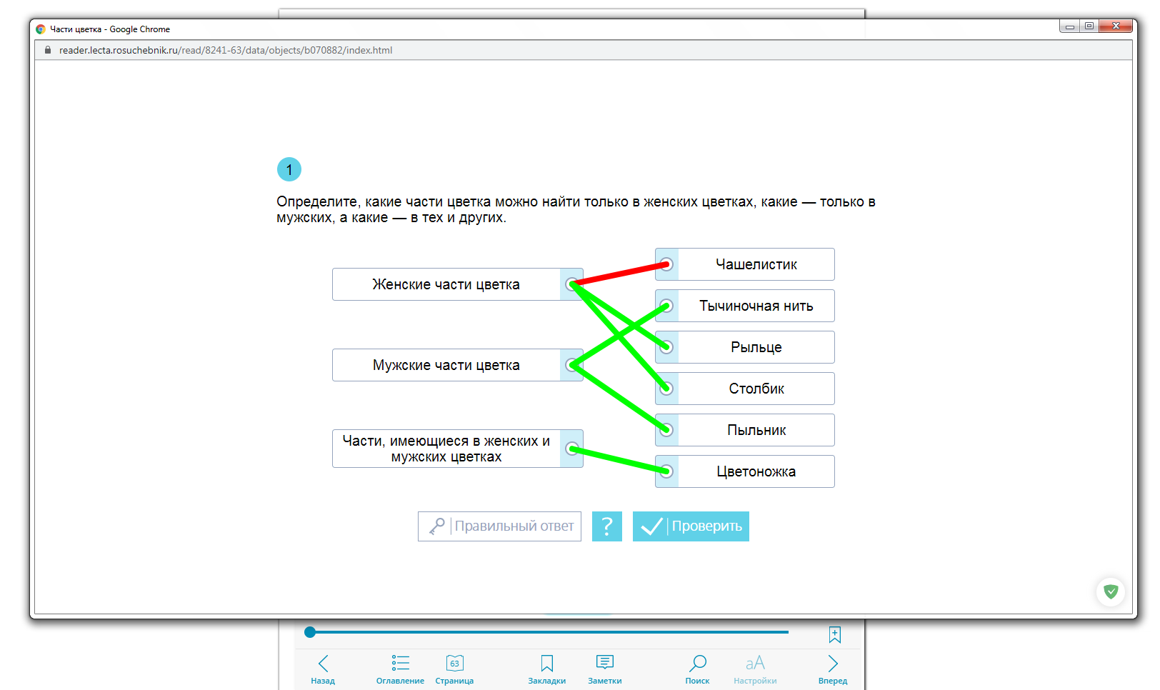
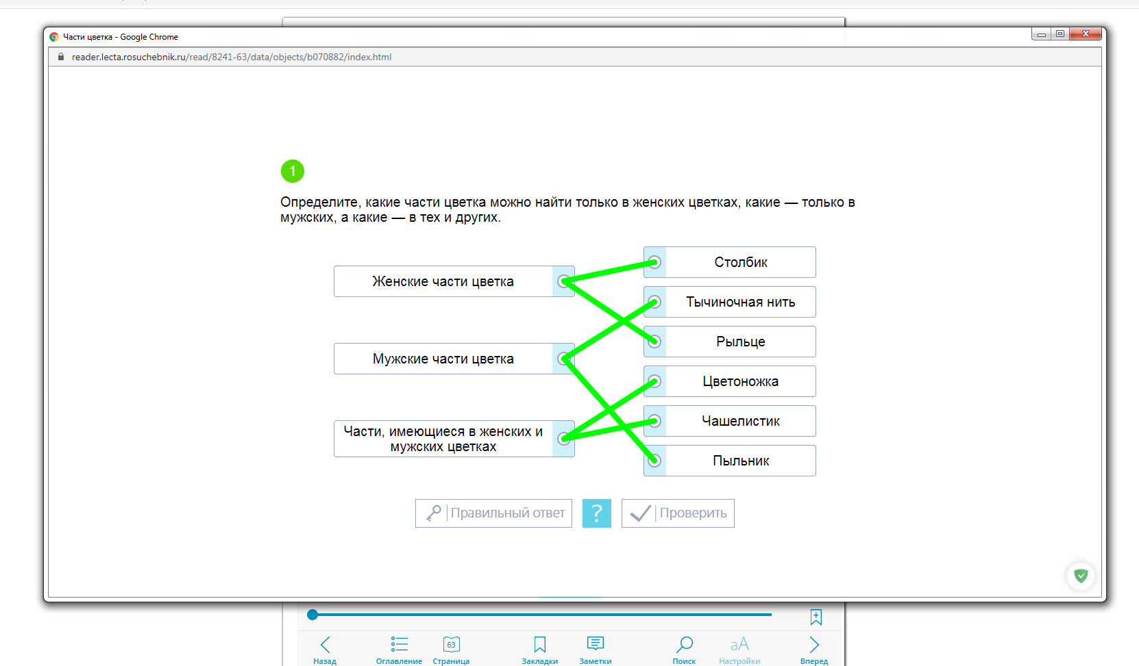
Интерактивное упражнение
Notes:
В ЭФУ балльное оценивание, как правило, не производится, пользователю лишь выдаётся сообщение о результатах выполнения интерактивного задания. При работе в классе оценивание может проводить учитель, тогда тренировочные задания играют роль контрольных. При самостоятельной работе учащийся имеет возможность корректировать качество освоения нового материала, добиваясь верного решения учебных задач. Интерактивные объекты, предназначенные для отработки знаний, направлены на формирование умения классифицировать, систематизировать, анализировать материал, строить логические ряды, выделять главную и второстепенную информацию.

Slide 14
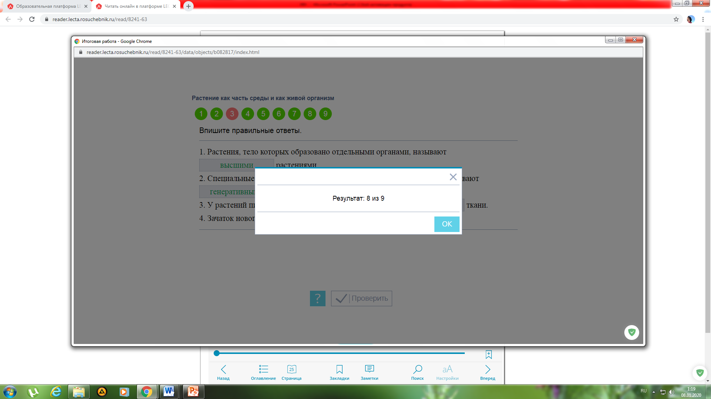
Задание рубрики «Итоговая работа»
Notes:
Контрольно-измерительные объекты представлены заданиями в тестовой форме. Такие модули содержат блок тестовых заданий, количество которых известно уже в начале работы над ними. После их выполнения номера тестов окрашиваются в красный или зелёный цвет в зависимости от правильности ответа, который учитель может прокомментировать и оценить.

Slide 15
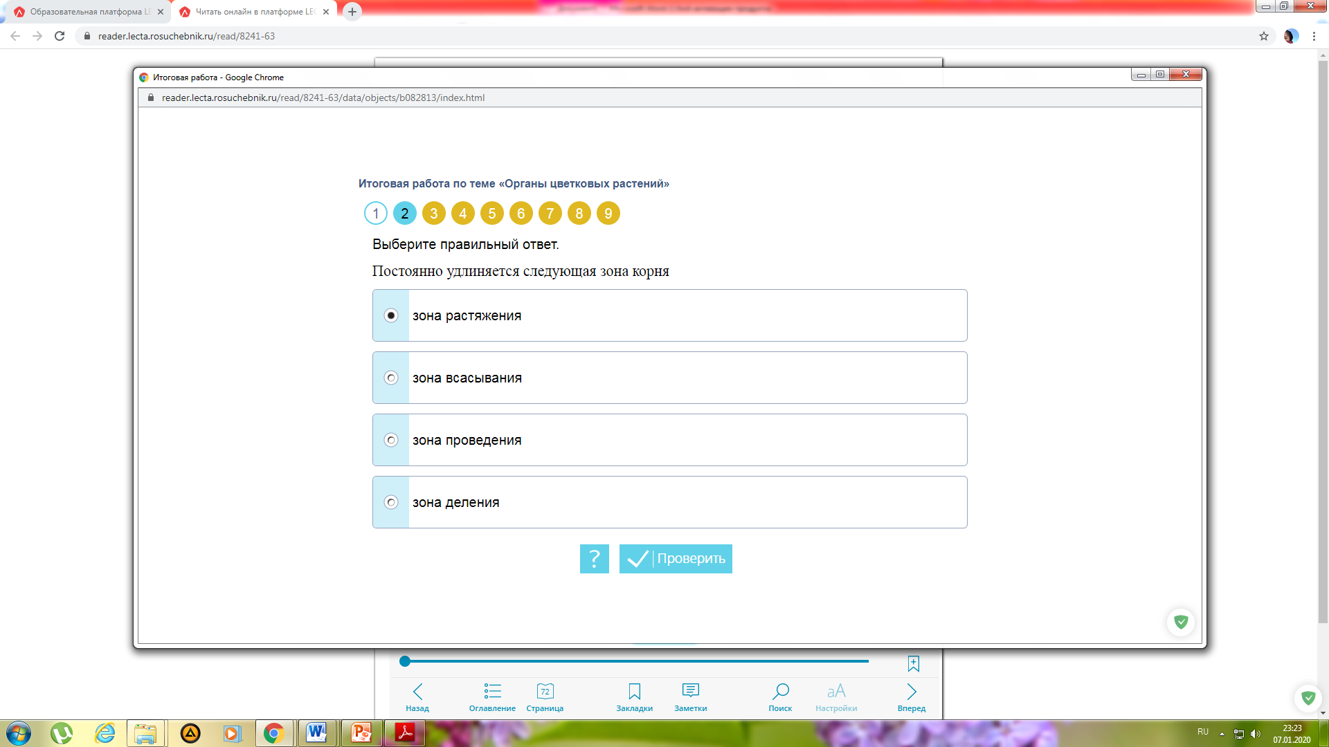
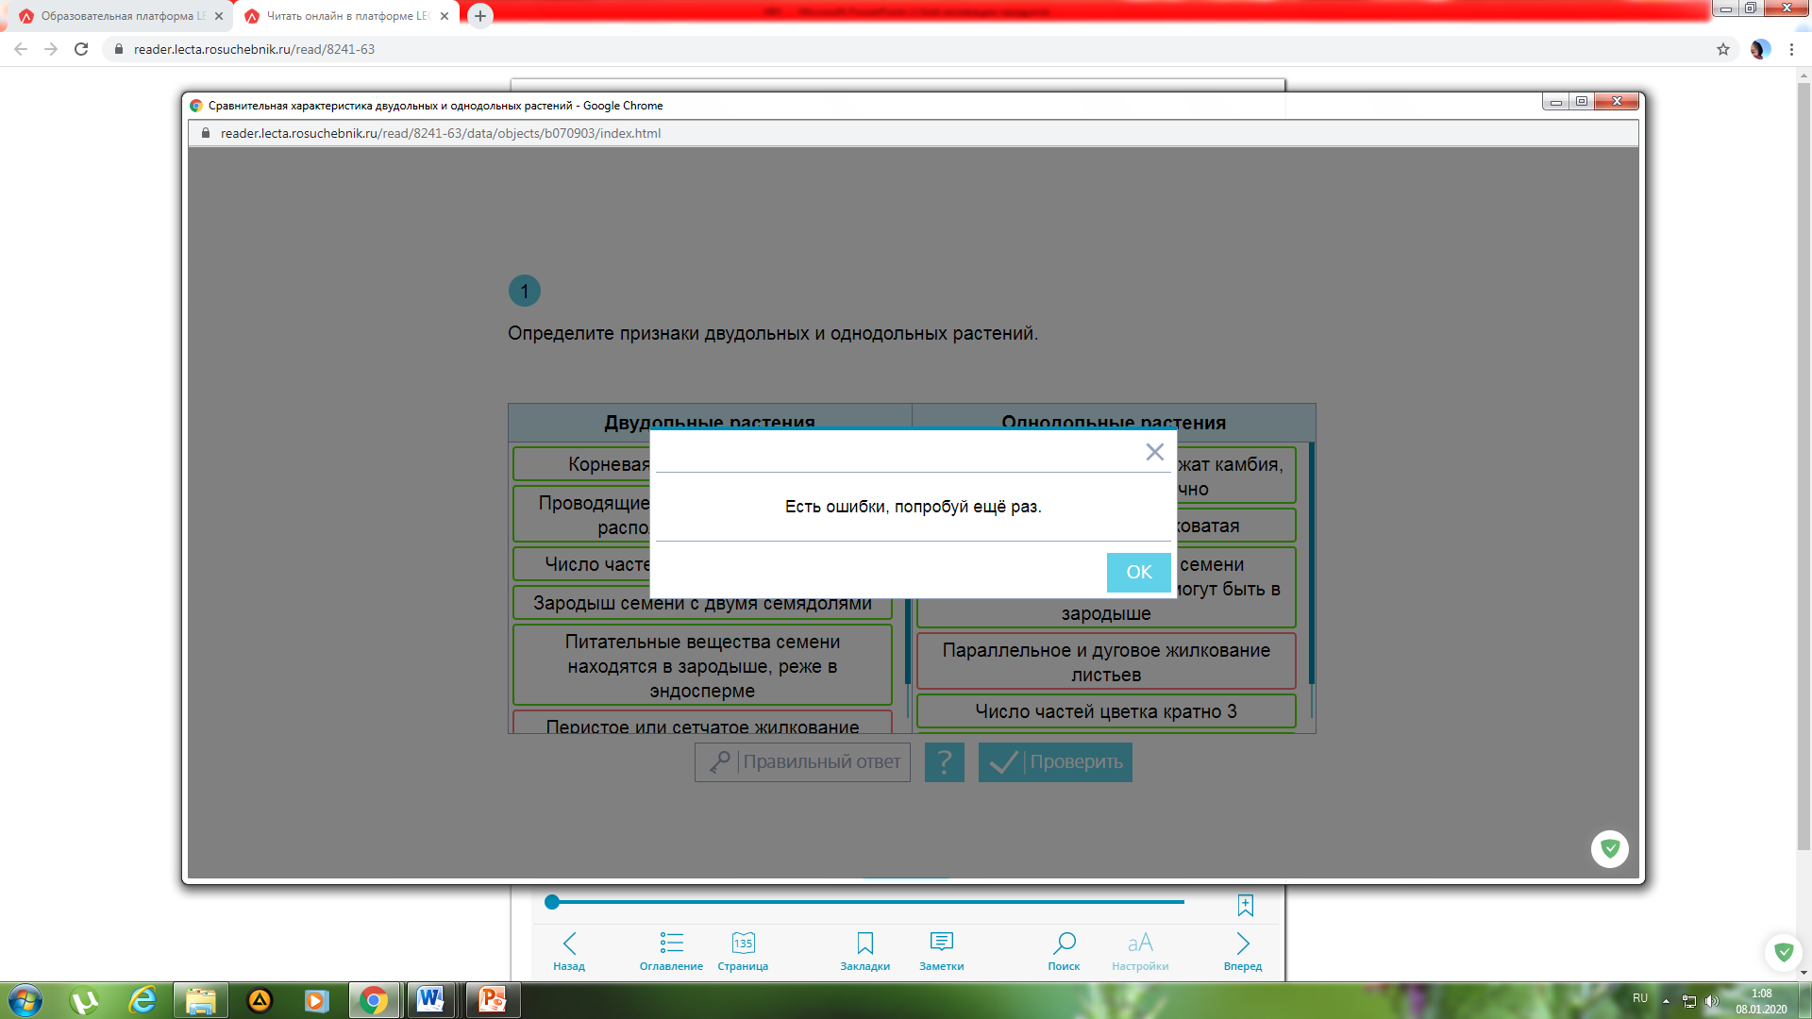
Задание рубрики «Итоговая работа»
Notes:
Если работа носит тренировочный характер, учащийся может просмотреть правильные варианты ответов, обратиться к теоретическому материалу учебника, выполнить задание ещё раз. Всё это даёт возможность воспитывать независимых учеников, которые ставят перед собой цели и отслеживают собственные успехи на пути их достижения.
Благодаря особенностям структуры, наличию большого количества дополнительных материалов, разнообразных заданий, а также сервисов для работы с содержанием, ЭФУ может служить мощным инструментом для реализации требований ФГОС и формирования коммуникативных универсальных учебных действий, а как результат — для развития у учащихся способности общаться в современном информационном пространстве.

Slide 16
Наличие мультимедийных объектов насыщает учебный процесс новыми возможностями:
• обеспечивает запоминание фактов и событий, демонстрируя одно и то же явление на большом количестве визуального материала и в самых разнообразных компьютерных, нереализуемых с помощью иных информационных средств формах;
• удовлетворяет потребность учащихся в познании мира;
• создаёт предпосылки и возможности применения проблемных, творческих методик обучения.
Дополнительные материалы ЭФУ позволяют реализовать уровневую дифференциацию обучения, делая весь процесс обучения более гибким, открытым и в конечном итоге — личностно-ориентированным.
Notes:
Наличие мультимедийных объектов насыщает учебный процесс новыми возможностями:
• обеспечивает запоминание фактов и событий, демонстрируя одно и то же явление на большом количестве визуального материала и в самых разнообразных компьютерных, нереализуемых с помощью иных информационных средств формах;
• удовлетворяет потребность учащихся в познании мира;
• создаёт предпосылки и возможности применения проблемных, творческих методик обучения.
Наличие дополнительных материалов позволяет реализовать уровневую дифференциацию обучения. Учащийся может самостоятельно определять степень углублённости изучения и широту охвата материала, акцентировать внимание на отдельных, наиболее важных для него аспектах темы, углублять знания по определённым направлениям, что позволяет сделать весь процесс обучения более гибким, открытым и в конечном итоге — личностно-ориентированным.

Slide 17
Спасибо за внимание !
Notes:
Любой учитель, познакомившись с новой технологией, спрашивает себя: «Стоит ли этим заниматься?» Есть немало блестящих учителей, которые сопротивляются новациям. Вопрос «зачем» - ключевой. Технологии используются не ради самих технологий. Это лишь способ повысить мотивацию учащихся, их интерес к учёбе. Можно с уверенностью сказать: попробовать использовать ЭФУ стоит каждому.

